Slide 1
Мои кулинарные рецепты «Пальчики оближешь»

Slide 2
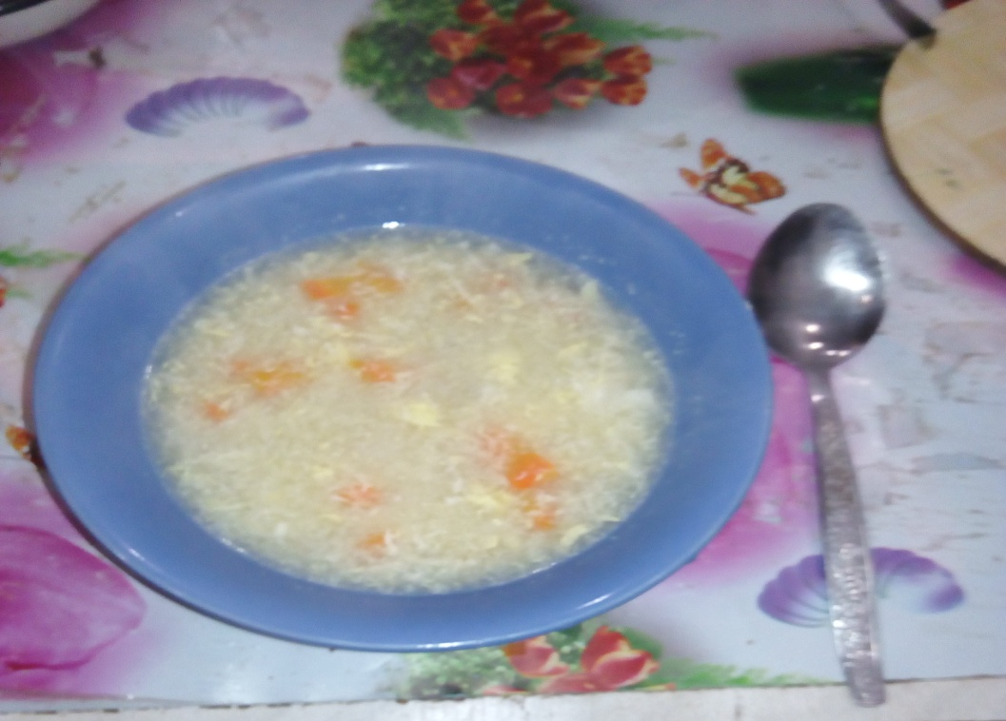
Уха
Картофель
Морковь
Лук
Рыба
Яйца

Slide 3
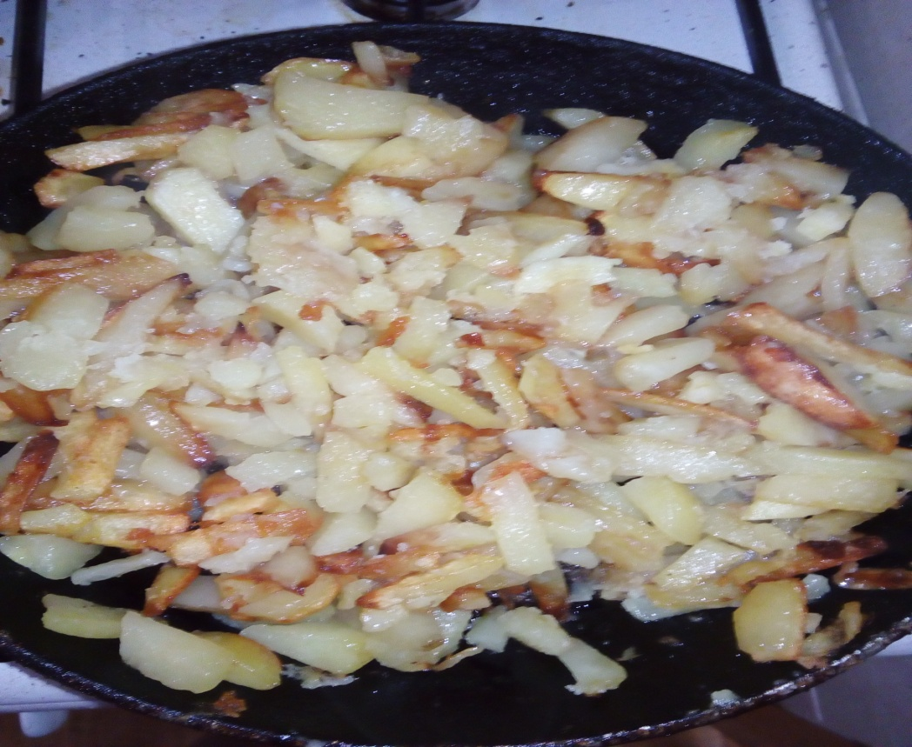
Жареный картофель
-Картофель нарезанный соломкой
-масло
-соль

Slide 4
Пирог капустный
Капуста
Лук репчатый
Перец чёрный - молотый
Щепотка соли

Slide 5
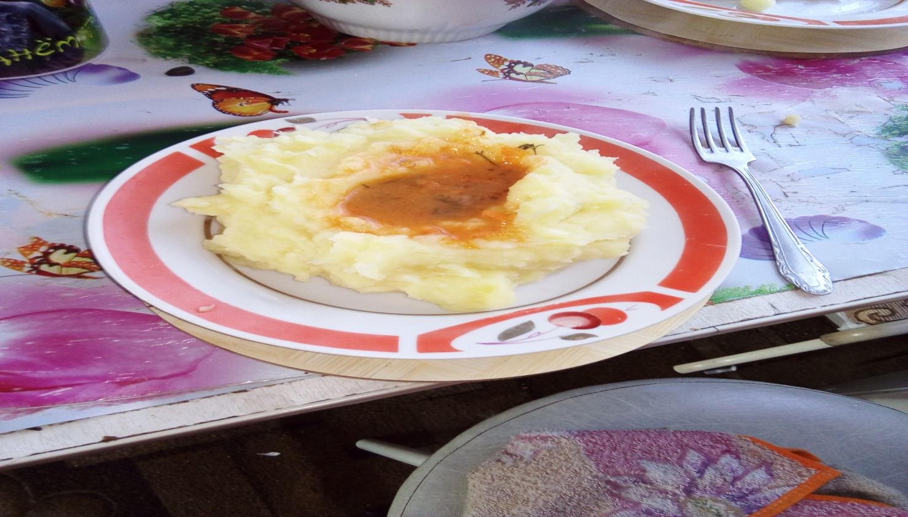
Картофельное пюре
Подлив
Картофель
Соль
Маргарин (сливочное масло)
Молоко
Варёный картофель размять
-Столовая ложка муки
-Маргарин
-Лук
-Морковь -Томатная паста
-Укроп

Slide 6
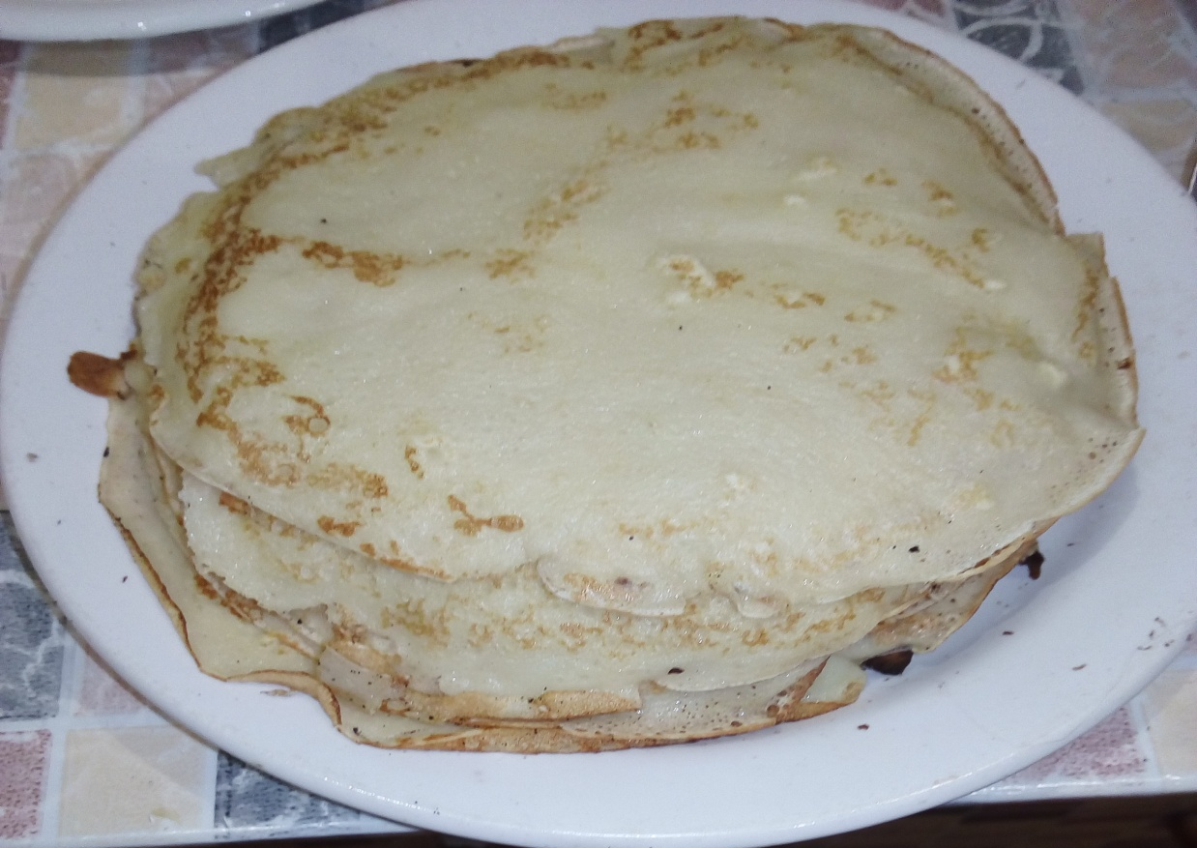
Блины
Мука
Сахар
Соль
Сода
Яйцо
Молоко
Вода
Масло

Slide 7
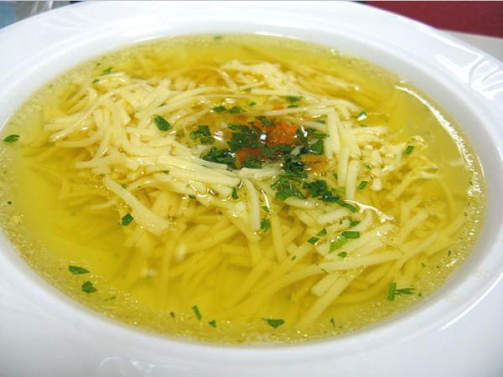
Куриный суп с вермишелью
Курица
Вода
Лук
Морковь
Картофель
Вермишель
Соль

Slide 8
С вами была Зайцева Людмила
Приятного аппетита!

